Slide 1
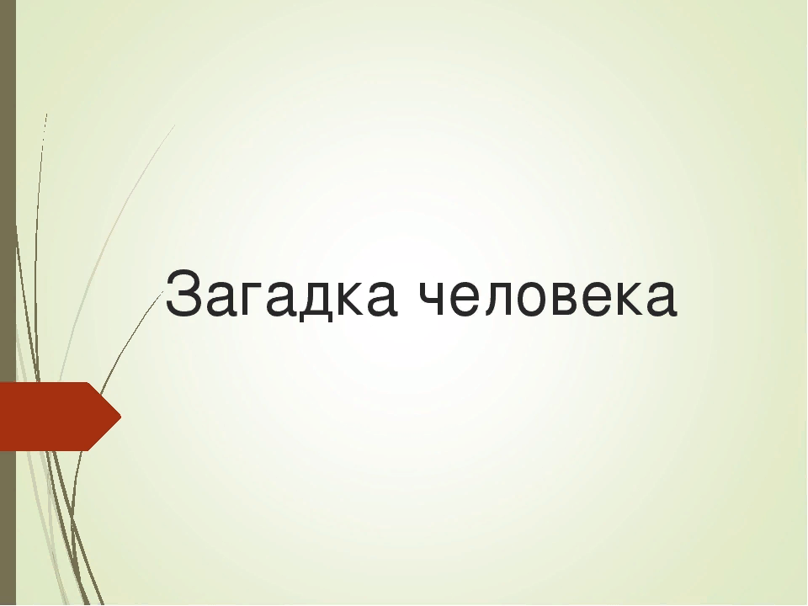
ТЕМА:

Slide 2
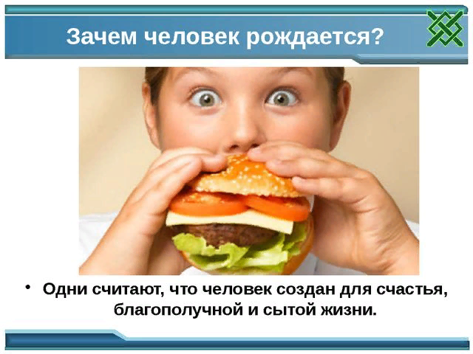

Slide 3
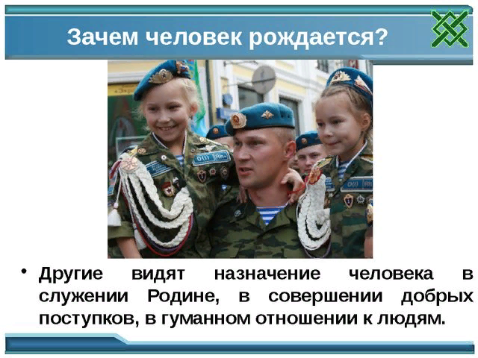

Slide 4


Slide 5
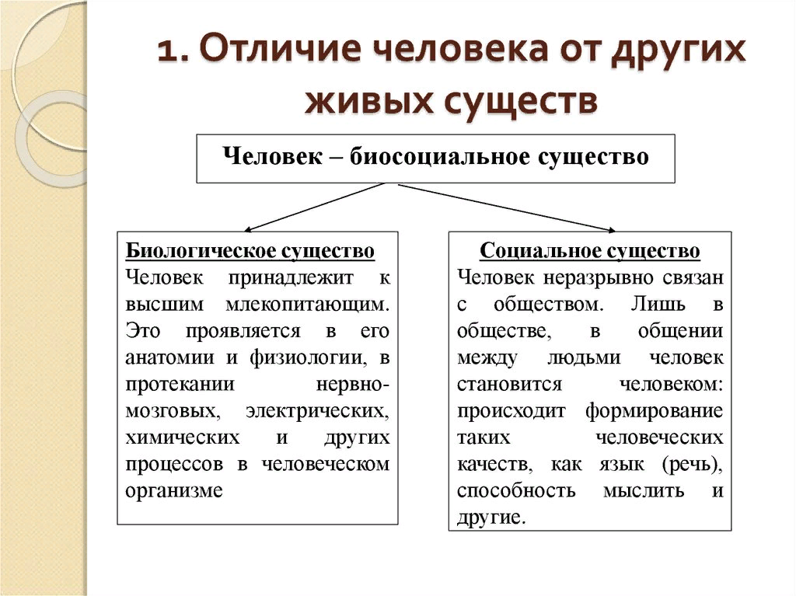

Slide 6
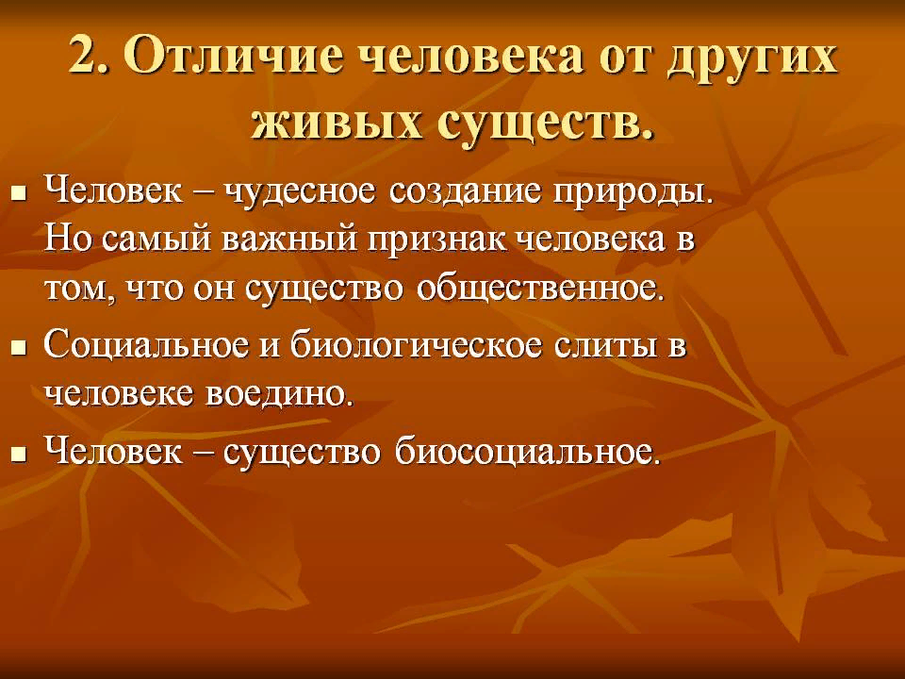

Slide 7
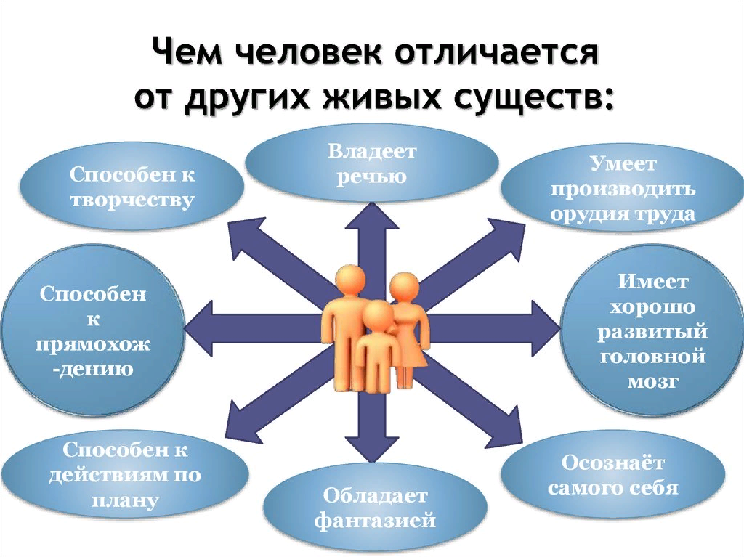

Slide 8
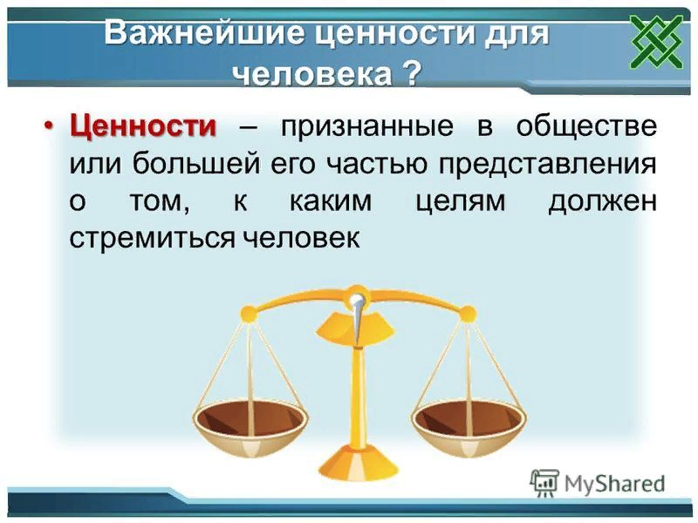

Slide 9
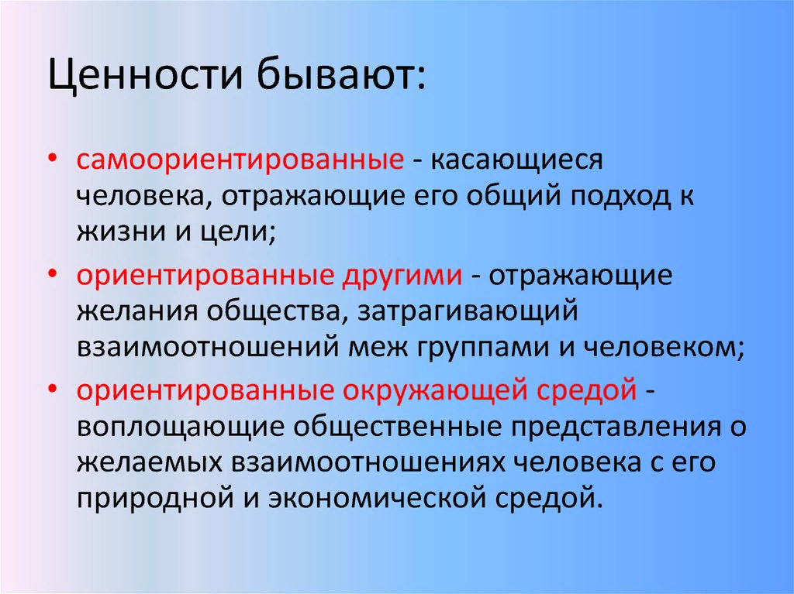

Slide 10
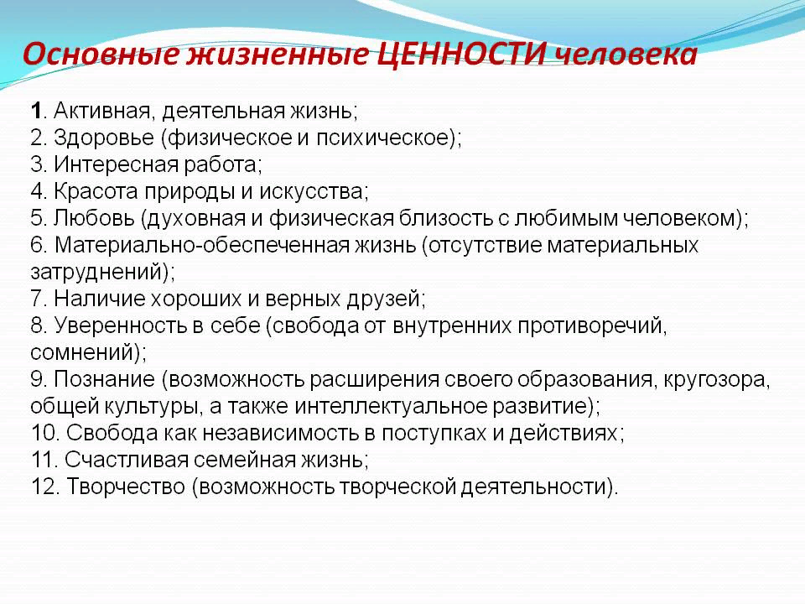

Slide 11
Жизненные ценности
Жизненные ценности — это взгляды и убеждения, которых человек придерживается при совершении своих поступков.
Опираясь на собственные жизненные ценности, человек принимает решение о том, что для него приемлемо, а что нет.
Несмотря на то, что люди сами определяют для себя жизненные ориентиры, в процессе постоянного существования в обществе они постепенно начинают автоматически подчиняться своим же установкам и действовать в соответствии с ними.
Это объясняется тем, что существующие нормы и правила, которых человек придерживается, заложены в нем самом.

Slide 12
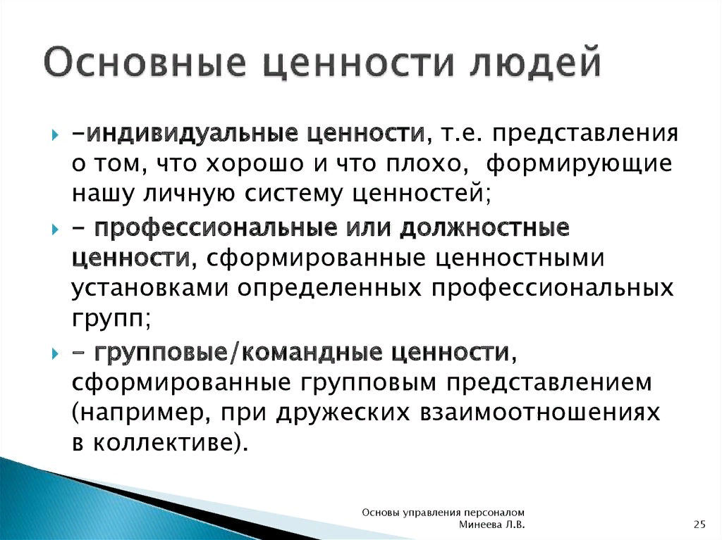

Slide 13
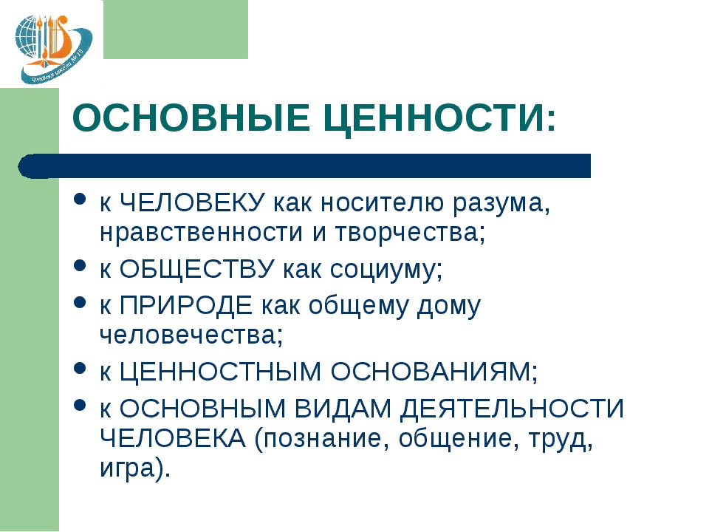

Slide 14


Slide 15
Здоровье Человека
Здоровье – это состояние полного физического, духовного и социального благополучия, а не только отсутствие болезней и физических дефектов.
При этом, под физическим здоровьем — следует понимать совершенство само регуляции функций организма, оптимальное протекание физиологических процессов, и максимальную адаптацию к различным факторам внешней среды.
Психическое здоровье — предполагает гармонию психических процессов и функций, а также отрицание и преодоление болезни.
Социальное здоровье — отражает меру социальной активности, деятельного отношения человека к миру, его социальной востребованности.
Таким образом, здоровье следует рассматривать не только, как медицинскую категорию, следует рассматривать понимание проблемы охраны и укрепления здоровья на качественно ином уровне, чем принято традиционно.

Slide 16


Slide 17
ТЕМА:

